Slide 1
Bio-Streams: Promover a literacia em saúde e combater a obesidade infantil
Sara Anjos, Joana Silva, Priscila Doran, Rosa Doran, Eszter Salamon, Urška Smrke; Ana Rehberger, Izidor Mlakar, Michael Georgoulis, Eirini Bathrellou, Georgios Saltaouras
SiComPt 2025, 10 de abril de 2025

Slide 2
390 milhões de crianças e adolescentes entre os 5 e os 19 anos com excesso de peso, e 160 milhões com obesidade (WHO, 2022)

Slide 3
Dados do Relatório Regional Europeu sobre a Obesidade (2022) da OMS
O Relatório Regional Europeu sobre a Obesidade 2022 da OMS revela que as taxas de excesso de peso e de obesidade atingiram proporções epidémicas
Aumento alarmante das taxas de excesso de peso e obesidade na Europa (nenhum dos Estados-Membros está no caminho certo para atingir a meta de deter o aumento da obesidade até 2025)

Slide 4
Possíveis Causas...
Impacto da COVID-19: Os confinamentos associados à pandemia provocaram alterações nos padrões alimentares e de atividade física
Desafios das abordagens atuais: Apesar de várias iniciativas a eficácia das estratégias existentes tem sido questionada
Importância da prevenção precoce: Intervenções em indivíduos com menos de 18 anos são cruciais, pois aumentam as probabilidades de mudanças comportamentais sustentáveis, resultando em melhores resultados na vida adulta e na redução da carga nos sistemas de saúde.
Complexidade das causas da obesidade: As origens multifacetadas da obesidade, que vão além de dietas inadequadas e inatividade física, dificultam a compreensão e a capacidade de intervenção, especialmente na população jovem.
.
BIO-STREAMS surge como uma resposta

Slide 5
É preciso...
Compreender melhor a transição para o excesso de peso e obesidade.
Adaptar a nutrição e atividade física às necessidades individuais.
Fortalecer ligações entre investigação, cuidados de saúde e comunidade
Promover a implementação de políticas eficazes e aumentar a consciencialização dos cidadãos.
BIO-STREAMS
O projeto é financiado pela União Europeia (BIO-STREAMS, 101080718) e pelo Secretariado de Estado Suíço para Educação, Investigação e Inovação (SERI).

Slide 6
Abordar a obesidade infantil através de uma abordagem integrada que combina investigação científica, inovação tecnológica, implementação clínica e envolvimento comunitário

Slide 7
Objetivo
Prevenir a obesidade infantil e adolescente através de intervenções integradas que combinam:
Gestão de dados de saúde
Avaliação de risco
Estratégias de prevenção
Promoção da literacia em saúde e envolvimento da comunidade

Slide 8
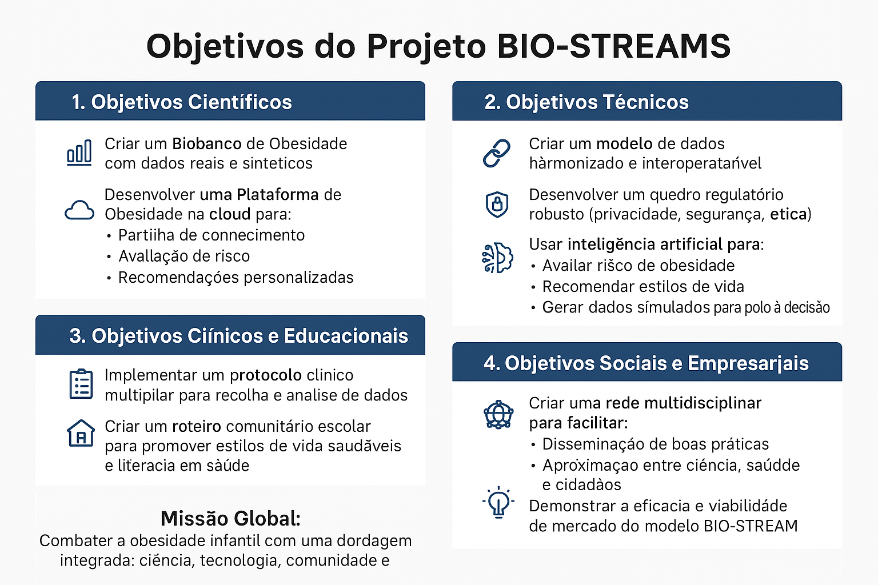

Slide 9
Workshop Proposta Metodológica
Atuar em contextos clínicos e educativos
Envolver ativamente os diferentes agentes: estudantes, famílias, professores, profissionais de saúde e comunidades locais.
Para isso, realizámos workshops de cocriação, onde os próprios estudantes foram protagonistas na identificação de desafios e na formulação de soluções para estilos de vida mais saudáveis.

Slide 10
Experiência em Portugal
Foram realizadas workshops de co-criação em Portugal com 50 estudantes com idades entre os 9 e os 14 anos.
Os workshops exploraram quatro tópicos principais: (1) estilo de vida saudável e motivação, (2) atividade física e comportamento sedentário, (3) literacia em saúde e estilo de vida saudável, e (4) alimentação saudável.
A metodologia utilizada foi participativa, incluindo sessões de brainstorming, discussões colaborativas e atividades criativas. O objetivo era que os participantes explorassem as suas perceções, desafios e soluções propostas para os temas em discussão.

Slide 11
Visão de Saúde por Faixa Etária
Crianças (9-11 anos)
Adolescentes (13-14 anos)
Foco em alimentação equilibrada e atividade física.
Visão holística: física, mental, social e ambiental.
Pouca referência a hidratação e sono.
Valorizam bem-estar emocional e relações interpessoais.
Veem práticas saudáveis como divertidas.
Associam saúde à qualidade de vida.

Slide 12






Atividades Físicas Preferidas
Adolescentes (13-14)
Futebol
Voleibol
Crianças (9-11)
Basquetebol
Ciclismo
Musculação
Motivações
Corrida
Diversão
Natação
Socialização
Futebol
Bem-estar

Slide 13

Hábitos Alimentares
Crianças (9-11)
Adolescentes (13-14)
Consumo variável de frutas e legumes (1-10 porções diárias).
Preferência por alimentação equilibrada associada ao bem-estar.
Frutas preferidas: maçã, banana, laranja.
Valorização da autonomia nas escolhas alimentares.
Snacks: doces e salgados, com alguma moderação.
Consciência crítica sobre o impacto da alimentação.
Snacks Saudáveis
Frutas, pão integral com ovo, saladas, alimentos culturais.

Slide 14

Comportamento Sedentário vs. Ativo
Manhã
Fim de semana
Atividades escolares: educação física, apanhada, futebol.
Passeios, jogos, tarefas domésticas, tempo com família.
1
2
3
4
Tarde
Tempo livre
Mistura de atividades: desporto organizado e tempo livre.
Alguns preferem jogos digitais e atividades mais sedentárias.

Slide 15






Literacia em Saúde
Temas de Interesse
Alimentação saudável, exercício físico, saúde mental
Métodos Preferidos
Interativos, presenciais, vídeos, jogos, histórias
Apoio Valorizado
Professores, família, interação pessoal
70% dos participantes mais jovens (9-11 anos) preferiram interação presencial ao digital.

Slide 16
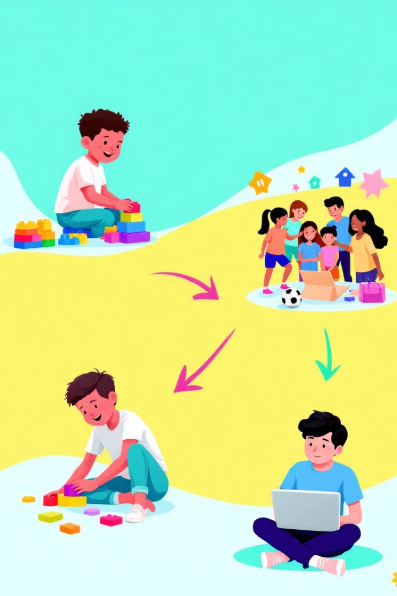



Diferenças Entre Faixas Etárias
9-11 Anos
Visão mais concreta e focada em atividades divertidas.
Valorizam aspetos práticos e imediatos da saúde.
13-14 Anos
Compreensão mais abrangente e abstrata.
Incluem dimensões sociais e emocionais da saúde.
Evolução
Desenvolvimento da autonomia e consciência crítica.
Maior ligação entre saúde atual e bem-estar futuro.

Slide 17

Conclusões e Recomendações
Adaptar por Idade
Programas específicos para cada faixa etária, respeitando diferentes visões de saúde.
Valorizar Interação
Priorizar métodos presenciais e interativos sobre digitais.
Abordagem Holística
Incluir componentes físicas, mentais e sociais nos programas de saúde.
Componente Social
Incorporar elementos de socialização como motivadores para práticas saudáveis.

Slide 18
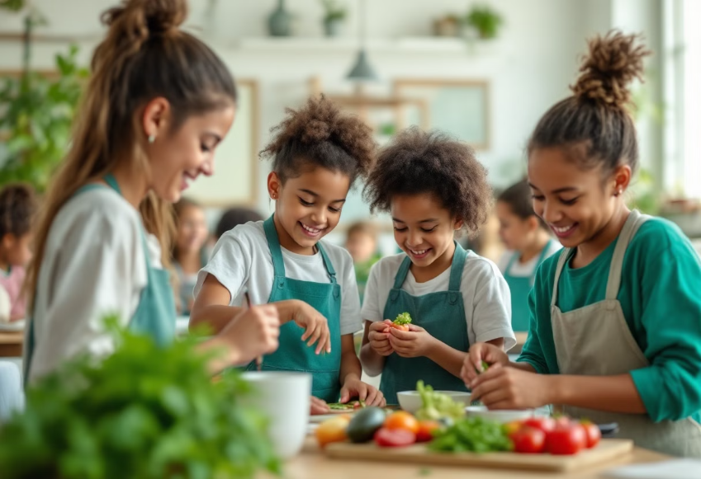
Resultados
Os mais novos demonstraram consciência sobre os riscos da obesidade, mas identificaram desafios práticos no seu dia a dia, como o tempo de ecrã, acesso limitado a espaços seguros para exercício ou hábitos alimentares familiares.
A motivação pessoal e o apoio familiar surgiram como fatores críticos para mudanças sustentadas.
As propostas dos mais novos incluíram desde melhorias na alimentação escolar até campanhas de sensibilização feitas por pares, revelando grande criatividade e sentido de responsabilidade.

Slide 19
Conclusões gerais
Ambos os grupos demonstraram bons níveis de literacia em saúde, com uma visão equilibrada entre alimentação, atividade física e bem-estar.
As crianças mais novas focaram-se em comportamentos concretos e hábitos; os adolescentes incorporaram dimensões emocionais e sociais.
As metodologias participativas revelaram-se eficazes para envolver os mais novos, reforçando a importância da co-criação na promoção de estilos de vida saudáveis.

Slide 20
Conclusões
Este processo foi replicado noutros países europeus, o que nos permitiu comparar resultados.
Apesar das diferenças culturais, foram identificadas tendências comuns, como:
A influência crescente das redes sociais no comportamento alimentar
A importância da escola como espaço seguro de aprendizagem para a saúde
O valor das metodologias participativas na promoção de mudanças reais.

Slide 21
Conclusões e Implicações
Os workshops do BIO-STREAMS revelaram o potencial transformador da cocriação com jovens.
Dar voz às crianças e adolescentes é essencial para compreender os seus contextos e para desenhar estratégias eficazes de prevenção da obesidade.
Ao promover a literacia em saúde e o envolvimento ativo da comunidade, procura-se contribuir para soluções sustentáveis e adaptadas às realidades locais.

